Slide 1
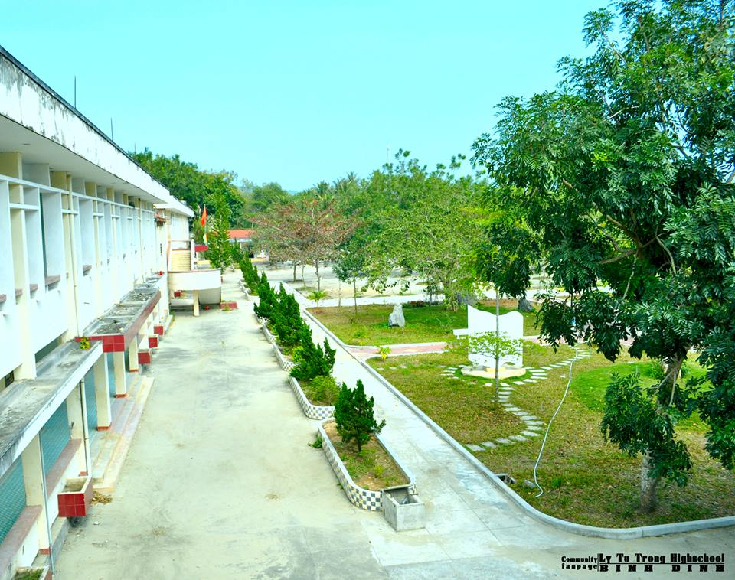
SỞ GIÁO DỤC VÀ ĐÀO TẠO BÌNH ĐỊNH
TRƯỜNG THPT LÝ TỰ TRỌNG
MÔN NGỮ VĂN 11 (CÁNH DIỀU)
GV thực hiện: Trịnh Thị Nhạn

Slide 2


BÀI 1: THƠ VÀ TRUYỆN THƠ
A: ĐỌC
NỘI DUNG 1: ĐỌC HIỂU VĂN BẢN
Xuân Quỳnh

Slide 3
SÓNG
Cảm nhận được vẻ đẹp tâm hồn và niềm khát khao hạnh phúc của người phụ nữ trong tình yêu.
GIÚP HỌC SINH
Nắm được những nét đặc sắc về nghệ thuật kết cấu,
về xây dựng hình ảnh, nhịp điệu và ngôn từ của bài thơ

Slide 4
01 KHỞI ĐỘNG
QUAN SÁT VIDEO

Slide 5


Slide 6

Câu hỏi: Chia sẻ những cảm xúc, suy nghĩ của em khi nghe bài hát.

Slide 7
02 HÌNH THÀNH KIẾN THỨC

Slide 8
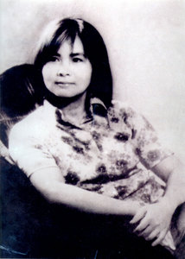
I. Tìm hiểu chung
1. Tác giả
a) Cuộc đời
Xuân Quỳnh (1942 - 1988), tên khai sinh là Nguyễn Thị Xuân Quỳnh.
1
Quê: La Khê - Hà Đông.
2
Gia đình: gia đình công chức,
mồ côi mẹ từ nhỏ, sống với bà nội.
3

Slide 9
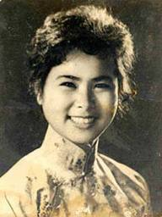
I. Tìm hiểu chung
1. Tác giả
a) Cuộc đời
Xuân Quỳnh từng là diễn viên múa tại Đoàn Văn công nhân dân Trung ương.
4
Từ 1963 làm báo, làm biên tập, được bầu vào BCH Hội Nhà văn Việt Nam.
5

Slide 10




I. Tìm hiểu chung
1. Tác giả
b) Sự nghiệp
Các tác phẩm chính:
“Tơ tằm - Chồi biếc”(1963), “Hoa dọc chiến hào”(1968), “Tự hát” (1984)…
1
Đặc điểm thơ: giàu nữ tính với hồn thơ giàu trắc ẩn, vừa hồn nhiên, tươi tắn, vừa chân thành, đằm thắm và luôn luôn da diết trong khát vọng về một hạnh phúc đời thường.
2

Slide 11
I. Tìm hiểu chung
1. Tác giả
b) Sự nghiệp
Năm 2001, Xuân Quỳnh được tặng Giải thưởng Nhà nước về văn học và nghệ thuật.
3
Xuân Quỳnh là một trong những nhà thơ tiêu biểu nhất của thế hệ các nhà thơ trẻ thời chống Mĩ.

Slide 12

I. Tìm hiểu chung
2. Tác phẩm
a) Đọc văn bản
b) Tìm hiểu từ khó và chú giải

Slide 13
I. Tìm hiểu chung
2. Tác phẩm
c) Hoàn cảnh sáng tác và xuất xứ
Trong chuyến đi thực tế ở vùng biển Diêm Điền, Thái Bình (cuối năm 1967).
1
In trong tập thơ “Hoa dọc chiến hào” (1968)
2
d) Đề tài và thể thơ
1
Đề tài: Tình yêu
2
Thể thơ: 5 chữ

Slide 14
I. Tìm hiểu chung
2. Tác phẩm
e) Nhịp điệu và âm điệu
- Bài thơ có âm hưởng dào dạt, khi nhịp nhàng, khi sôi nổi trào dâng,
khi lắng sâu, khi miên man trăn trở
=> Đó là âm điệu của sóng, là sự hoà điệu giữa sóng biển và sóng lòng.
1
- Các yếu tố tạo âm âm điệu bài thơ là:
+ Thể thơ 5 chữ có vần gián cách kết hợp những câu thơ liền mạch.
+ Phương thức tổ chức hình ảnh, ngôn từ theo nguyên tắc hô ứng, tương xứng, trùng điệp
2

Slide 15
I. Tìm hiểu chung
2. Tác phẩm
f)Hình tượng trung tâm: Sóng và em
Bài thơ có hai hình tượng: sóng và em;
trong đó sóng là hình tượng trung tâm bởi sóng là mạch nguồn kết nối các hình ảnh, ý thơ.
1
- Sóng là hình ảnh ẩn dụ của em, là sự hoá thân của em.
2
➔ Hai hình tượng phân đôi, soi chiếu vào nhau, cộng hưởng.
g) Nhân vật trữ tình
Nhân vật trữ tình trong bài thơ là em – người phụ nữ trong tình yêu, cũng chính là tác giả.
-

Slide 16

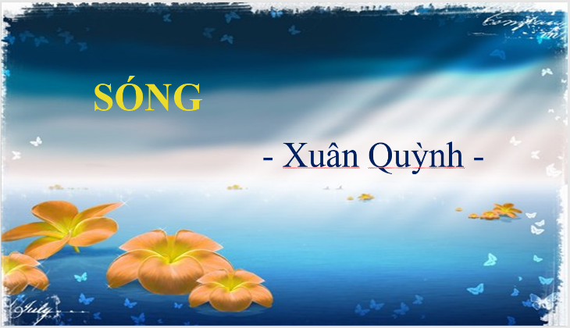
II. Đọc hiểu văn bản
TOẠ ĐÀM:
SÓNG – “ĐỂ NGÀN NĂM CÒN VỖ”

Slide 17
TOẠ ĐÀM:
SÓNG – “ĐỂ NGÀN NĂM CÒN VỖ”
Nhóm
1+2
4 khổ đầu:
Nhận thức về sóng và tình yêu.
Nhóm
3+4
Khổ 5,6,7: Mượn sóng để nói về cảm xúc trong lòng em khi yêu
NHIỆM VỤ
Nhóm
5+6
Khổ 8, 9: Băn khoăn và
khát vọng tình yêu vĩnh cửu

Slide 18

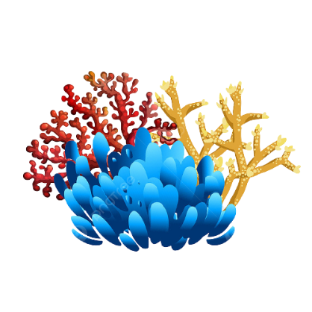
II. Đọc hiểu văn bản
Dữ dội và dịu êm
Ồn ào và lặng lẽ
Sông không hiểu nổi mình
Sóng tìm ra tận bể
1. Bốn khổ đầu: Nhận thức về sóng và tình yêu
1.1. Khổ 1, 2: Sóng là đối tượng để nhận thức tình yêu
+ Tiểu đối: Dữ dội - dịu êm; ồn ào - lặng lẽ
→ 4 tính từ: Miêu tả trạng thái đối lập của sóng, khiến người đọc liên tưởng đến tâm lí phức tạp của người phụ nữ khi yêu (khi sôi nổi, mãnh liệt; khi dịu dàng, sâu lắng).
KHỔ 1
+ Phép nhân hoá:
“Sông - không hiểu mình”
“Sóng - tìm ra bể”
→ Con sóng mang khát vọng lớn lao: Nếu “sông không hiểu nổi mình” thì sóng dứt khoát từ bỏ nơi chật hẹp, tìm ra biển lớn để thoả sức vẫy vùng.

Slide 19
II. Đọc hiểu văn bản
Dữ dội và dịu êm
Ồn ào và lặng lẽ
Sông không hiểu nổi mình
Sóng tìm ra tận bể
1. Bốn khổ đầu: Nhận thức về sóng và tình yêu
1.1. Khổ 1, 2: Sóng là đối tượng để nhận thức tình yêu
=> Hành trình “tìm ra tận bể” của sóng cũng chính là hành trình tự khám phá, tự nhận thức chính bản thân của người phụ nữ khi yêu. Người phụ nữ khát khao một tình yêu cao thượng, đích thực, không chịu nhẫn nhục, chịu đựng mà chủ động, quyết liệt trong tình yêu. Đây là quan niệm tình yêu mới mẻ của Xuân Quỳnh.
KHỔ 1

Slide 20
II. Đọc hiểu văn bản
Ôi con sóng ngày xưa
Và ngày sau vẫn thế
Nỗi khát vọng tình yêu
Bồi hồi trong ngực trẻ
1. Bốn khổ đầu: Nhận thức về sóng và tình yêu
1.1. Khổ 1, 2: Sóng là đối tượng để nhận thức tình yêu
+ Quy luật của sóng: Sóng: ngày xưa, ngày sau: vẫn thế
=> sự trường tồn của sóng trước thời gian, sóng muôn đời vẫn dạt dào, sôi nổi.
KHỔ 2
+ Quy luật của tình cảm: “Khát vọng tình yêu - bồi hồi trong ngực trẻ”
→ Tình yêu là khát vọng lớn lao, vĩnh hằng của tuổi trẻ và nhân loại.

Slide 21
II. Đọc hiểu văn bản
Ôi con sóng ngày xưa
Và ngày sau vẫn thế
Nỗi khát vọng tình yêu
Bồi hồi trong ngực trẻ
1. Bốn khổ đầu: Nhận thức về sóng và tình yêu
1.1. Khổ 1, 2: Sóng là đối tượng để nhận thức tình yêu
=> Xuân Quỳnh đã liên hệ tình yêu tuổi trẻ với con sóng đại dương. Giống như con sóng muôn đời, con người yêu và mãi mãi mong muốn được sống trong tình yêu, khát vọng đó bồi hồi mãnh liệt. Đó cũng là khát khao mang tính nhân bản của con người.
KHỔ 2

Slide 22
II. Đọc hiểu văn bản
Trước muôn trùng sóng bể
Em nghĩ về anh, em
Em nghĩ về biển lớn
Từ nơi nào sóng lên?
1. Bốn khổ đầu: Nhận thức về sóng và tình yêu
1.2 Khổ 3, 4: Suy tư về cội nguồn của tình yêu
- Hình tượng sóng hoà nhập vào em để soi chiếu, làm nổi bật những băn khoăn của lòng em. Em quay về lòng mình, bộc bạch nhu cầu muốn lí giải, cắt nghĩa về cội nguồn của tình yêu:
“Em nghĩ về biển lớn
Từ khi nào sóng lên
…
Em cũng không biết nữa
Khi nào ta yêu nhau”
Sóng bắt đầu từ gió
Gió bắt đầu từ đâu?
Em cũng không biết nữa
Khi nào ta yêu nhau

Slide 23
II. Đọc hiểu văn bản
Trước muôn trùng sóng bể
Em nghĩ về anh, em
Em nghĩ về biển lớn
Từ nơi nào sóng lên?
1. Bốn khổ đầu: Nhận thức về sóng và tình yêu
1.2 Khổ 3, 4: Suy tư về cội nguồn của tình yêu
- Các câu hỏi liên tiếp diễn ra những băn khoăn của lòng em làm nên chất suy tư ngọt ngào.
- Tình yêu chứa nhiều bất ngờ, bí ẩn nên khó có thể giải thích nơi bắt đầu của nó. Lời thơ như cái lắc đầu đầu nữ tính, một lời tự thú hồn nhiên mà sâu sắc, đáng yêu của người con gái.
=> Đây là cách cắt nghĩa tình yêu theo quy luật của trái tim rất chân thành và đầy nữ tính.
Sóng bắt đầu từ gió
Gió bắt đầu từ đâu?
Em cũng không biết nữa
Khi nào ta yêu nhau

Slide 24
II. Đọc hiểu văn bản
Con sóng dưới lòng sâu
Con sóng trên mặt nước
Ôi con sóng nhớ bờ
Ngày đêm không ngủ được
Lòng em nhớ đến anh
Cả trong mơ còn thức.
2. Khổ 5, 6, 7: Người phụ nữ mượn sóng để giãi bày cảm xúc trong lòng khi yêu
2.1. Khổ 5: Nỗi nhớ của sóng và em
Sóng và em phân đôi, soi chiếu vào nhau để làm sáng lên những tâm sự sâu kín trong em:
Nỗi nhớ của sóng
+ Bao trùm cả không gian : dưới lòng sâu, sóng trên mặt nước
+ Thao thức trong mọi thời gian: ngày đêm không ngủ được
→ Phép đối, phép điệp, nhân hóa, giọng thơ dào dạt, náo nức, mãnh liệt đã diễn tả nỗi nhớ da diết, không thể nào nguôi, cứ cuồn cuộn, dào dạt của sóng đối với bờ.
2. 2.1. Khổ 5: Nỗi nhớ của sóng và em
- Nỗi nhớ của sóng:
- Nỗi nhớ của em: Sóng nhớ bờ mãnh liệt, tha thiết, còn em nhớ anh đắm say hơn bội phần. Khổ thơ kéo dài tới 6 câu để diễn tả dòng cảm xúc mãnh liệt tuôn chảy:
Lòng em nhớ đến anh
Cả trong mơ còn thức
→ Cách nói cường điệu nhưng hợp lí nhằm tô đậm nỗi nhớ của em trong tình yêu: Nếu như sóng nhớ bờ ở tầng sâu, bề rộng của đại dương, chế ngự cả không gian, thời gian thì em nhớ anh trong từng hơi thở, ý nghĩ, cả trong ý thức lẫn chiều sâu vô thức.
=> Từ sóng, nhà thơ đã nói lên quy luật tất yếu của tình yêu: tình yêu bao giờ cũng gắn liền với nỗi nhớ. Cách bày tỏ tình yêu một cách chân thành, tha thiết mà mạnh dạn, táo bạo, hiếm thấy trong văn học VN trước đó.

Slide 25
II. Đọc hiểu văn bản
Con sóng dưới lòng sâu
Con sóng trên mặt nước
Ôi con sóng nhớ bờ
Ngày đêm không ngủ được
Lòng em nhớ đến anh
Cả trong mơ còn thức.
2. Khổ 5, 6, 7: Người phụ nữ mượn sóng để giãi bày cảm xúc trong lòng khi yêu
2.1. Khổ 5: Nỗi nhớ của sóng và em
Nỗi nhớ của em
Sóng nhớ bờ mãnh liệt, tha thiết, còn em nhớ anh đắm say hơn bội phần. Khổ thơ kéo dài tới 6 câu để diễn tả dòng cảm xúc mãnh liệt tuôn chảy:
Lòng em nhớ đến anh/ Cả trong mơ còn thức
→ Cách nói cường điệu nhưng hợp lí nhằm tô đậm nỗi nhớ của em trong tình yêu.

Slide 26
II. Đọc hiểu văn bản
Con sóng dưới lòng sâu
Con sóng trên mặt nước
Ôi con sóng nhớ bờ
Ngày đêm không ngủ được
Lòng em nhớ đến anh
Cả trong mơ còn thức.
2. Khổ 5, 6, 7: Người phụ nữ mượn sóng để giãi bày cảm xúc trong lòng khi yêu
2.1. Khổ 5: Nỗi nhớ của sóng và em
=> Từ sóng, nhà thơ đã nói lên quy luật tất yếu của tình yêu: tình yêu bao giờ cũng gắn liền với nỗi nhớ. Cách bày tỏ tình yêu một cách chân thành, tha thiết mà mạnh dạn, táo bạo, hiếm thấy trong văn học VN trước đó.

Slide 27
II. Đọc hiểu văn bản
Dẫu xuôi về phương Bắc
Dẫu ngược về phương Nam
Nơi nào em cũng nghĩ
Hướng về anh một phương.
2. Khổ 5, 6, 7: Người phụ nữ mượn sóng để giãi bày cảm xúc trong lòng khi yêu
2.2. Khổ 6, 7: Lòng chung thuỷ và niềm tin về bến bờ hạnh phúc
- Hình tượng sóng: được khám phá theo chiều rộng của không gian ở hai miền xuôi – ngược (tiếp nối so với góc nhìn khám phá theo chiều thời gian ngày – đêm ở khổ 5).
→Con sóng dù xuôi về phương Bắc hay ngược về phươg Nam thì cuối cùng vẫn hướng về bờ: “Con nào chẳng tới bờ/ Dù muôn vời cách trở”
Ở ngoài kia đại dương
Trăm ngàn con sóng đó
Con nào chẳng tới bờ
Dầu muôn vời cách trở
2.2.
- Hình tượng sóng: được khám phá theo chiều rộng của không gian ở hai miền xuôi – ngược (tiếp nối so với góc nhìn khám phá theo chiều thời gian ngày – đêm ở khổ 5).
→Con sóng dù xuôi về phương Bắc hay ngược về phươg Nam thì cuối cùng vẫn hướng về bờ: “Con nào chẳng tới bờ/ Dù muôn vời cách trở”
- Tình yêu em dành cho anh:
+ Cách nói khẳng định :
Em: dẫu xuôi - phương bắc; dẫu ngược - phương nam,
em: vẫn hướng về anh một phương
→ Lời thề thủy chung tuyệt đối trong tình yêu : dù đi đâu về đâu thì em vẫn hướng về người mình đang thương nhớ đợi chờ. Chỉ có duy nhất nơi có anh là phương trời của em. Giữa cuộc đời bao la dâu bể, anh là bến bờ hạnh phúc duy nhất em tìm về.
- Các điệp ngữ : dẫu xuôi về, dẫu ngược về + cách nói ngược xuôi Bắc, ngược Nam; kết hợp với giọng thơ tha thiết, lắng sâu
=> Hai khổ 6, 7 khẳng định sự duy nhất tuyệt đối, sự gắn bó thuỷ chung với tình yêu.

Slide 28
II. Đọc hiểu văn bản
Dẫu xuôi về phương Bắc
Dẫu ngược về phương Nam
Nơi nào em cũng nghĩ
Hướng về anh một phương.
2. Khổ 5, 6, 7: Người phụ nữ mượn sóng để giãi bày cảm xúc trong lòng khi yêu
2.2. Khổ 6, 7: Lòng chung thuỷ và niềm tin về bến bờ hạnh phúc
- Tình yêu em dành cho anh:
+ Cách nói khẳng định :
Em: dẫu xuôi - phương bắc; dẫu ngược - phương nam,
em: vẫn hướng về anh một phương
Ở ngoài kia đại dương
Trăm ngàn con sóng đó
Con nào chẳng tới bờ
Dầu muôn vời cách trở
→ Lời thề thủy chung tuyệt đối trong tình yêu

Slide 29
II. Đọc hiểu văn bản
Dẫu xuôi về phương Bắc
Dẫu ngược về phương Nam
Nơi nào em cũng nghĩ
Hướng về anh một phương.
2. Khổ 5, 6, 7: Người phụ nữ mượn sóng để giãi bày cảm xúc trong lòng khi yêu
2.2. Khổ 6, 7: Lòng chung thuỷ và niềm tin về bến bờ hạnh phúc
- Các điệp ngữ : dẫu xuôi về, dẫu ngược về + cách nói ngược xuôi Bắc, ngược Nam; kết hợp với giọng thơ tha thiết, lắng sâu
=> Hai khổ 6, 7 khẳng định sự duy nhất tuyệt đối, sự gắn bó thuỷ chung với tình yêu.
Ở ngoài kia đại dương
Trăm ngàn con sóng đó
Con nào chẳng tới bờ
Dầu muôn vời cách trở

Slide 30
II. Đọc hiểu văn bản
Cuộc đời tuy dài thế
Năm tháng vẫn đi qua
Như biển kia dẫu rộng
Mây vẫn bay về xa
3. Khổ 8,9: Nỗi băn khoăn và khát vọng của người phụ nữ khi yêu
- Nỗi băn khoăn, trăn trở:
Phép đối lập: “tuy… vẫn….”
“dẫu …. vẫn…
Cuộc đời tuy dài >< năm tháng vẫn đi qua.
Biển dẫu rộng >< mây vẫn bay về xa.
Làm sao được tan ra
Thành trăm con sóng nhỏ
Giữa biển lớn tình yêu
Để ngàn năm còn vỗ.
→Tình yêu của nhân loại thì vĩnh viễn như biển nhưng kiếp người lại ngắn ngủi, phù du như mây bay. Đó là sự nhạy cảm và lo âu, trăn trở của Xuân Quỳnh về sự chảy trôi của thời gian, sự hữu hạn của kiếp người

Slide 31
II. Đọc hiểu văn bản
Cuộc đời tuy dài thế
Năm tháng vẫn đi qua
Như biển kia dẫu rộng
Mây vẫn bay về xa
3. Khổ 8,9: Nỗi băn khoăn và khát vọng của người phụ nữ khi yêu
Làm sao được tan ra
Thành trăm con sóng nhỏ
Giữa biển lớn tình yêu
Để ngàn năm còn vỗ.
- Khát vọng về tình yêu vĩnh cửu:
=> Nhà thơ bộc lộ khát vọng về một tình yêu chung thuỷ, vững bền, vĩnh cửu; khát khao được bất tử hoá tình yêu đến muôn thuở. Mong muốn hoà nhập vào tình yêu rộng lớn của cuộc đời để tình yêu đôi lứa mãi mãi vĩnh hằng là khát khao rất đỗi nhân văn của một Xuân Quỳnh hồn hậu, đằm thắm.

Slide 32
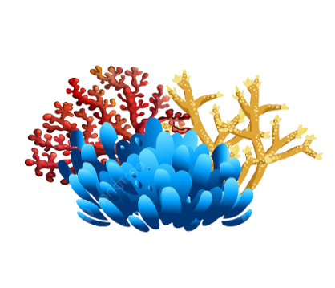
III. Tổng kết
1. Nghệ thuật :
- Xây dựng hình tượng thơ sóng đôi sóng và em vừa song hành, vừa soi chiếu vào nhau.
- Thể thơ 5 chữ với nhịp điệu linh hoạt như nhịp sóng biển.
- Xây dựng cấu tứ, hình ảnh thơ giàu ý nghĩa biểu tượng.

Slide 33
III. Tổng kết
2. Ý nghĩa văn bản
- Thông qua hình tượng sóng, nhà thơ đã khám phá ra rất nhiều những quy luật tình cảm cũng như những phẩm chất tốt đẹp của người phụ nữ trong tình yêu.
- Bài thơ đã thể hiện một cái tôi yêu nồng nàn tha thiết, yêu hết lòng, thuỷ chung trọn vẹn, vượt lên thử thách của thời gian và sự hữu hạn của đời người.

Slide 34
03 LUYỆN TẬP

Slide 35


Nhiệm vụ 1

Slide 36
- Đáp án D

Slide 37
Luật chơi:
- Mỗi HS sẽ được phát 4 tờ giấy nhớ (loại nhỏ) với 4 màu sắc khác nhau: xanh - vàng - hồng – lam (tương với với 4 đáp án của mỗi
câu hỏi theo quy định).
- HS cả lớp sẽ đứng tại chỗ để cùng tham gia trò chơi.
- GV lần lượt đọc các câu hỏi. Sau khi GV đọc xong câu hỏi, HS có 15 s để giơ tờ giấy nhớ tương ứng đáp án
HS nào trả lời sai câu hỏi sẽ tự động ngồi xuống, không được
tham gia trả lời câu hỏi tiếp theo.
- Hết 10 câu hỏi, (những) HS nào còn đứng (trả lời được hết 10 câu hỏi) sẽ giành được phần thưởng.

Slide 38






Rung
Chuông Vàng

Slide 39




03
Câu 1. Bài thơ Sóng của Xuân Quỳnh là:
Lời đoạn tuyệt của một người phụ nữ với người yêu của mình.
Lời oán thán của một tâm hồn phụ nữ bị phụ bạc trong tình yêu.
15
14
13
12
11
10
9
8
7
6
5
4
3
2
1
0
Lời khuyên nhủ của một người phụ nữ hạnh phúc trong tình yêu đối với các cô gái trẻ.
Lời tự bạch của một tâm hồn phụ nữ đang yêu.

Slide 40
04
Câu 2. Bài thơ nào sau đây trong số các bài thơ của Xuân Quỳnh đã được phổ nhạc?
Anh.
Tự hát.
15
14
13
12
11
10
9
8
7
6
5
4
3
2
1
0
Sóng.
Thuyền và biển.

Slide 41
Câu 3. Đánh giá nào sau đây là hợp lí khi nhà thơ Xuân Quỳnh ước muốn được “Thành trăm con sóng nhỏ”?
07
Đó là ước mơ ngông cuồng, phi lí.
Ước muốn vì tuyệt vọng, bất lực, trước giới hạn đời người.
15
14
13
12
11
10
9
8
7
6
5
4
3
2
1
0
Ước muốn của những người có tình yêu lớn, muốn được trường tồn với tình yêu.
Ước muốn thành sóng để trốn kiếp làm người.

Slide 42
Câu 4. Khổ thơ nói lên được nét riêng nào trong tình yêu của người phụ nữ (ít thấy ở thơ tình của nam giới)?
“Dẫu xuôi về phương Bắc
Dẫu ngược về phương Nam
Nơi nào em cũng nghĩ
Hướng về anh - một phương”
08
Đôn hậu
Say đắm
15
14
13
12
11
10
9
8
7
6
5
4
3
2
1
0
Thủy chung
Nhớ nhung

Slide 43
09
Câu 5. Tâm hồn người phụ nữ trong bài thơ Sóng của Xuân Quỳnh mang vẻ đẹp nào?
Sôi nổi, đắm say
Trắc trở, lo âu
15
14
13
12
11
10
9
8
7
6
5
4
3
2
1
0
Hồn hậu, chân thành, nhiều lo âu và luôn da diết trong khát vọng đời thường
Lắng sâu, đằm thắm

Slide 44






NHIỆM VỤ 2
Viết bài luận về chủ đề: Ý nghĩa của tình yêu trong cuộc sống.

Slide 45
Bảng kiểm kĩ năng viết đoạn văn:
STT | Tiêu chí | Đạt | Chưa đạt
1 | Đảm bảo hình thức đoạn văn với dung lượng khoảng 10 – 15 dòng.
2 | Đoạn văn đúng chủ đề: Ý nghĩa của tình yêu trong cuộc sống.
3 | Đoạn văn có câu chủ đề.
4 | Đoạn văn đảm bảo tính liên kết giữa các câu trong đoạn văn.
5 | Đoạn văn đảm bảo về yêu cầu về chính tả, cách sử dụng từ ngữ, ngữ pháp.

Slide 46
04 VẬN DỤNG

Slide 47
Yêu cầu: Chọn 1 tín hiệu thẩm mỹ ấn tượng nhất trong bài thơ ( một câu thơ, một hình ảnh, một biện pháp tu từ…), trong thời gian 01 phút hãy nêu cảm nhận về cái hay, cái đẹp của tín hiệu thẩm mĩ đó.

Slide 48
Rubric đánh giá
Nhiệm vụ | Tốt | Khá | Đạt | Chưa đạt
. Nội dung chia sẻ (7 điểm) | Nội dung chia sẻ chi tiết, sinh động (7 - 6 điểm) | Nội dung chia sẻ tương đối chi tiết (5- 4 điểm) | Nội dung chia sẻ tuy đúng yêu cầu nhưng sơ sài (3 - 2 điểm) | Nội dung chia sẻ không đúng yêu cầu (Dưới 1 điểm)
Hình thức chia sẻ (3 điểm) | Phong thái tự tin, giọng truyền cảm, có kết hợp ngôn ngữ cơ thể. (3 điểm) | Phong thái tương đối tự tin, giọng truyền cảm. (2 điểm) | Phong thái chưa tự tin trong trình bày (1 điểm) | HS lúng túng, nói ấp úng (0.5 điểm)
Tổng điểm

Slide 49




SÓNG XUÂN QUỲNH
Nhiệm vụ về nhà
DỰ ÁN HỌC TẬP
Nhóm phóng viên: Thiết kế clip giới thiệu nữ sĩ Xuân Quỳnh cùng những tác phẩm của nữ sĩ, trong đó có Sóng.
Nhóm vẽ tranh: Hình dung và vẽ tranh minh họa cho bài thơ.
Vẽ sơ đồ tư duy về bài học.

Slide 50
Rubric đánh giá
Mức độ Tiêu chí | Mức 1 | Mức 2 | Mức 3
Sơ đồ tư duy (10 điểm) | Sơ đồ tư duy còn thiếu ý, thiết kế không đẹp. (5 - 6 điểm) | Sơ đồ tư duy đẹp nhưng các ý chưa thật đầy đủ (7 – 8 điểm) | Đầy đủ ý, trình bày đẹp, khoa học. (9 - 10 điểm)
Thiết kế video (clip) (10 điểm) | Video chưa có sự đầu tư thiết kế, hình ảnh mờ nhạt; nội dung thiếu. (5- 6 điểm) | Đã có sự đầu tư nhưng chưa thật công phu. Nội dung chưa đầy đủ (7- 8 điểm) | Có sự đầu tư công phu. Nội dung đầy đủ, chi tiết. Hình ảnh đẹp, âm thanh chuẩn. (9 - 10 điểm)
Vẽ tranh minh hoạ nội dung trong bài học (10 điểm) | Các nét vẽ không đẹp và bức tranh còn đơn điệu về hình ảnh, màu sắc. ( 5 – 6 điểm) | Các nét vẽ đẹp nhưng bức tranh chưa thật phong phú. (7 – 8 điểm) | Bức tranh với nhiều đường nét đẹp, phong phú, hấp dẫn. (9 - 10 điểm)

